Slide 1

10 - Architectures avancées

Slide 2
Plan de Formation
Présentation de JavaFX 2
Première Application
Composants et layouts
Databinding
Enrichir visuellement
Animation
Concurrence
Les événements
Intégration avec Swing
Architectures avancées
Test et outils
Le Futur de JavaFX

Slide 3




Découpage MVC
Modèle-Vue-Contrôleur
Vue(s)
Vue(s)
Modèle
Contrôleur

Slide 4

Découpage MVP
Modèle-Vue-Présentateur
Vue
Interface
Vue
Modèle
Présentation

Slide 5
Découpage MVP
Modèle-Vue-Présentateur
Vue
Interface
Vue
Modèle
Présentation

Slide 6
Différences entre MVC et MVP
MVC
  Le contrôleur décrit un comportement, peut être partagé par plusieurs vues
  Le contrôleur choisit la vue à afficher
  Le modèle utilisé peut être fortement couplé à la vue, notamment par databinding
MVP
  Souvent une Présentation par Vue (des vues complexes peuvent avoir plusieurs Présentations), une implémentation classique en « Presentation Model » impose 1 View = 1 Presenter
  Le Presenter se charge du binding au modèle, la Vue en est plus fortement découplée (elle n'a pas de connaissance du modèle)
  Le Presenter est fortement couplé à l'interface de la Vue : plus facilement testable

Slide 7
FXML et Controller : fonctionnement classique
Dans le FXML, par défaut, la notion de Controller possède quelques limitations
  Déclaration explicite dans le fichier FXML
  L'utilisation d'interface est non gérée (le FXML impose que le Controller soit instanciable via un constructeur par défaut)
  Couplage fort entre le FXML (la Vue) et son Controller
    Le FXML connait la classe de son Controller
    Le Controller expose des champs au FXML via annotations @FXML, voir contient des références à des composants
  Couplage fort possible entre le FXML et son modèle
    Il suffit d'utiliser des POJO avec des champs de type Property
    Binding utile mais couplage du modèle à JavaFX

Slide 8
FXML : autre méthode
Il est toutefois possible de contourner ces limitations via l'API FXMLLoader
  Possibilité de définir un Controller Factory
  Possibilité de définir un Builder Factory (pour les composants)
Il est ainsi possible de créer un fichier FXML sans notion de Controller, celui-ci sera défini au moment du chargement avec FXMLLoader
  Plusieurs contrôleurs possibles pour un même FXML
  Possibilité de changer l'ordre d'instanciation des composants et contrôleurs
  Possibilité d'utiliser un framework d'IOC pour instancier contrôleurs et composants, il sera donc possible d'injecter des beans dans les classes JavaFX

Slide 9
Notion d'injection de dépendance
Principe d'Hollywood « Don't call us, we'll call you »
Principe de l'injection
  Déclarer des objets managés par un framework IOC comme Spring
  Déclarer les dépendances des objets entre eux
  « de l'extérieur », chaque objet ne connaît pas explicitement l'autre
<beans>
<bean id="personne"
class="com.zenika.domain.PersonneImpl">
<property name="adresse" ref="adresse" />
<property name="profession" ref="profession"/>
</bean>
<bean id="adresse"
class="com.zenika.domain.AdresseImpl">
</bean>
<bean id="profession"
class="com.zenika.domain.ProfessionImpl">
</bean>
</beans>

Slide 10
Injection et JavaFX
JavaFX utilise déjà le principe d'IOC (Inversion Of Control) dans ses contrôleurs
  Utilisation de noms identiques entre FXML et Controller
  Utilisation d'annotations @FXML
Néanmoins, ce système est limité, il peut être avantageux d'étendre ce principe d'injection à d'autres classes
  Mutualisation de code
  Partage de valeurs entre plusieurs contrôleurs
  Intégration plus aisée à d'autres technologies Java

Slide 11
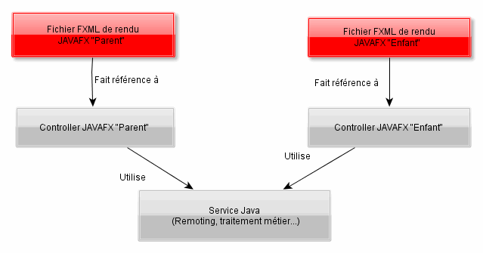
Exemple d'utilisation
Permet de gérer l'accès à des ressources communes
Permet de modifier par la suite l'implémentation d'un service sans impacter les classes qui l'utilisent

Slide 12
Intégration à Spring (1/3)
Utilisation d'un Controller Factory qui utilise Spring comme instanciateur de contrôleurs
  Possibilité d'injecter des beans Spring dans les contrôleurs
public class SpringControllerFactory<T> implements Callback<Class<T>, Object> {
private ApplicationContext applicationContext;
public SpringControllerFactory(final ApplicationContext applicationContext) {
this.applicationContext = applicationContext;
}
/**
* Instanciate JavaFX controller from Spring context.
*/
@Override
public Object call(final Class<T> aClass) {
return this.applicationContext.getBean(aClass);
}
}

Slide 13
Intégration à Spring (2/3)
Il est aussi possible d'utiliser Spring pour instancier les composants personnalisés JavaFX
  Définition d'un BuilderFactory
public class SpringBuilderFactory implements BuilderFactory {
private class SpringComponentBuilder<T> implements Builder<T> {
private final Class klass;
public SpringComponentBuilder(final Class klass) {
this.klass = klass;
}
@Override
public T build() {
final T bean = (T) applicationContext.getBean(this.klass);
return bean;
}
}
private final ApplicationContext applicationContext;
public SpringBuilderFactory(final ApplicationContext applicationContext) {
this.applicationContext = applicationContext;
}
@Override
public Builder<?> getBuilder(final Class<?> klass) {
final Component annotation = klass.getAnnotation(Component.class);
if (annotation != null) return new SpringComponentBuilder(klass);
else return new JavaFXBuilderFactory();
}
}

Slide 14
Intégration à Spring (3/3)
Affecter les objets Factory au FXMLLoader
Il est donc possible d'injecter des beans Spring dans les composants et contrôleurs
Pour que les composants JavaFX soient instanciés par Spring ils doivent être déclarés dans le contexte Spring avec l'annotation @Component
Ces composants doivent être déclarés en scope « prototype » car ce ne sont pas forcément des singletons
FXMLLoader loader = new FXMLLoader();
SpringControllerFactory springControllerFactory = new SpringControllerFactory(applicationContext);
loader.setControllerFactory(springControllerFactory);
SpringBuilderFactory springBuilderFactory = new SpringBuilderFactory(applicationContext);
loader.setBuilderFactory(springBuilderFactory);

Slide 15


JavaFX + Spring : une association utile
Intégration facilitée avec une grande partie des technologies Java
Possibilité d'utiliser Spring Events comme bus d'événement
Meilleure testabilité avec la possibilité d'utiliser des classes de type mock
Il existe toutefois quelques limitations au niveau de Spring AOP car les implémentations des composants JavaFX ne permettent pas toujours d'injecter des proxys

Slide 16
Le design pattern MVVM
On peut utiliser un design pattern nommé MVVM (Model-View View-Model) qui est une variante de Presentation Model
  Le contrôleur est une classe qui étend un composant JavaFX
  Chaque FXML ne connaît pas son contrôleur et ne le référence donc pas
  Chaque FXML a pour racine un composant JavaFX qui est le même que celui qui est étendu par le contrôleur
  Le contrôleur charge le FXML dans son constructeur
Le composant est chargé de déclarer son rendu FXML
  Suppression de la balise <fxml:include>
  Permet l'extension / surcharge des méthodes JavaFX
  Permet l'ajout d'événements personnalisés par databinding

Slide 17
Exemple MVVM avec Spring (1/3)
<?xml version="1.0" encoding="UTF-8"?>
<fx:root type="javafx.scene.layout.GridPane"
xmlns:fx="http://javafx.com/fxml"
styleClass="launchPadPane"
alignment="BASELINE_CENTER"
maxHeight="Infinity"
maxWidth="Infinity"
hgap="25"
vgap="25">
<Label text="Un composant en MVVM !"
maxWidth="Infinity"
maxHeight="Infinity"
GridPane.hgrow="ALWAYS"
GridPane.vgrow="ALWAYS"
GridPane.rowIndex="1"
GridPane.columnIndex="0"/>
</fx:root>

Slide 18
Exemple MVVM avec Spring (2/3)
@Component
@Scope(value = "prototype")
public class LaunchPadMainPane extends GridPane implements Initializable {
public LaunchPadMainPane() {
ApplicationContext applicationContext =
new ClassPathXmlApplicationContext(new String[]{"META-INF/spring/beans.xml"});
FXMLLoader loader = new FXMLLoader();
SpringControllerFactory springControllerFactory = new
SpringControllerFactory(applicationContext);
loader.setControllerFactory(springControllerFactory);
SpringBuilderFactory springBuilderFactory = new SpringBuilderFactory(applicationContext);
loader.setBuilderFactory(springBuilderFactory);
URL url = getClass().getResource("/fxml/LaunchPadMainPane.fxml");
loader.setRoot(this);
loader.setLocation(url);
loader.load();
}
@Override
public void initialize(final URL url, final ResourceBundle resourceBundle) {
}
@PostConstruct
public void afterPropertiesSet() {
}
}

Slide 19
Exemple MVVM avec Spring (3/3)
Contexte Spring
<?xml version="1.0" encoding="UTF-8"?>
<beans xmlns="http://www.springframework.org/schema/beans" ...>
<context:annotation-config>true</context:annotation-config>
<context:component-scan annotation-config="true"
scoped-proxy="no"
base-package="com.zenika.javafx.spring,
com.zenika.javafx.components,
com.zenika.javafx.dao,
com.zenika.javafx.dao.impl,
com.zenika.javafx.services,
com.zenika.javafx.services.impl"/>
</beans>

Slide 20
Null Object Pattern
Principe : pour des méthodes retournant un objet, plutôt que de retourner null pour des cas d’absence de données par exemple, retourner un objet dont le comportement est neutre
Exemple : une méthode retournant une List, qui retourne Collections.emptyList() plutôt que null
Intérêt :
  Pas besoin de vérifier les valeurs nulles par des if / else
  On manipule toujours le résultat de la méthode de la même manière (dans notre exemple on va itérer dessus)
  La manipulation du null object n'aura pas d'incidence sur notre système (l'itération va se terminer immédiatement)

Slide 21
Databinding et null object
Lors de l'initialisation d'un écran, les données à afficher ne sont pas encore disponibles, que faire ?
  Utilisation d'un Glass Pane et d'un Splash Screen
  Indiquer dans les champs de saisie un texte spécifique
Si un écran est entièrement bindé à des objets Property, alors le null object pattern peut servir
  Etendre la classe métier bindable
  Définir dans cette classe les champs à afficher correspondants à la valeur nulle
  Initialiser la vue avec un objet de type Null Object

Slide 22
Exemple de Null Object Pattern
public class Adresse {
private StringProperty codePostal;
private StringProperty codePays;
private StringProperty cedex;
private StringProperty localite;
public Adresse() {
codePostal = new SimpleStringProperty();
codePays = new SimpleStringProperty();
cedex = new SimpleStringProperty();
localite = new SimpleStringProperty();
}
...
}
public class NullAdresse extends Adresse {
public NullAdresse() {
codePostal = new ReadOnlyStringWrapper("XXXXX");
codePays = new ReadOnlyStringWrapper("--");
cedex = new ReadOnlyStringWrapper("");
localite = new ReadOnlyStringWrapper("Ville inconnue");
}
}

Slide 23
Un toolkit intéressant : BeanPathAdapter
Permet la génération d'objets Property à la volée à partir d'un bean Java « standard »
Disponible dans le toolkit jfxtras
  http://jfxtras.org/
Technique intéressante, surtout combinée avec un framework type MVP
BeanPathAdapter<AdresseSansProperty> adresseBeanPathAdapter =
new BeanPathAdapter<AdresseSansProperty>();
adresseBeanPathAdapter.setBean(new AdresseSansProperty());
Label codePostal = new Label();
adresseBeanPathAdapter.bindBidirectional("codePostal",
codePostal.textProperty());

Slide 24
Granite Data Services
Framework d'intégration serveur pour JavaFX, Android et Flex
Permet de faciliter les échanges avec un serveur Java
  Spring + Hibernate côté serveur ou EJB3
  Sérialisation des entités vers le client JavaFX
  Messaging via WebSockets compatible JMS
  Génération de classes avec Property (compatibles databinding)
Version simple gratuite open source
Version payante complète open source

Slide 25
Granite Data Services
Avantages de la solution
  Payload très compact (marshalling JMF ou AMF)
  Possibilités d'architecture real-time
  Multi-supports
  Intégration poussée des solutions JEE / Spring / Hibernate
  Intégration facile à une usine logicielle
  Framework MVP côté JavaFX
L'utilisation de Granite est très profitable si
  Mode connecté >> Mode déconnecté
  Stack technique Java importante
  Le paiement de la licence Granite est possible

Slide 26
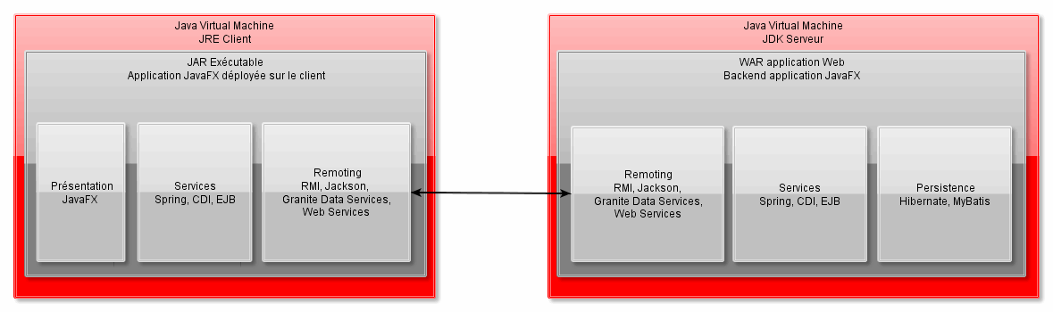
Architecture n-tiers
Il peut être intéressant d'avoir un framework pour faciliter les synchronisations avec un serveur distant des données dans un mode distribué (comme Granite)

Slide 27
Langages Alternatifs
Visage
Langage de script déclaratif, typé statiquement, dérivé du langage de script de JavaFX 1.x
Bindings pour Android aussi disponibles
DSL dédiée à la création d'interfaces graphiques hiérarchiques
Modélise l'IHM dans une forme rappelant son organisation
http://visage-lang.org/
Stage {
title: "Hello World"
width: 250
height: 80
scene: Scene {
content: Text {
font : Font {
size : 24
}
x: 10, y: 30
content: "Hello World"
}
}
}

Slide 28
Langages Alternatifs
GroovyFX
API JavaFX en Groovy, exploitant les capacités de DSL du langage
Chaque classe JavaFX a son nœud Groovy correspondant
Les clojures peuvent être utilisées comme gestionnaires d'événements
http://groovyfx.org/
import static groovyx.javafx.GroovyFX.start
start {
stage(title: 'GroovyFX Hello World', visible: true) {
scene(fill: BLACK, width: 500, height: 250) {
hbox(padding: 60) {
text(text: 'Groovy', font: '80pt sanserif') {
fill linearGradient(endX: 0, stops: [PALEGREEN, SEAGREEN])
}
text(text: 'FX', font: '80pt sanserif') {
fill linearGradient(endX: 0, stops: [CYAN, DODGERBLUE])
effect dropShadow(color: DODGERBLUE, radius: 25, spread: 0.25)
}
}
}
}
}

Slide 29
Langages Alternatifs
ScalaFX
DSL JavaFX en Scala
Bindings dans un style naturel
https://code.google.com/p/scalafx/
stage = new JFXApp.PrimaryStage {
title = "Hello Stage"
width = 600
height = 450
scene = new Scene {
fill = Color.LIGHTGREEN
content = new Rectangle {
x = 25
y = 40
width = 100
height = 100
fill <== when (hover) choose Color.GREEN otherwise Color.RED
}
}
}
height <== rect1.height + rect2.height

Slide 30

Questions ?

